Slide 1
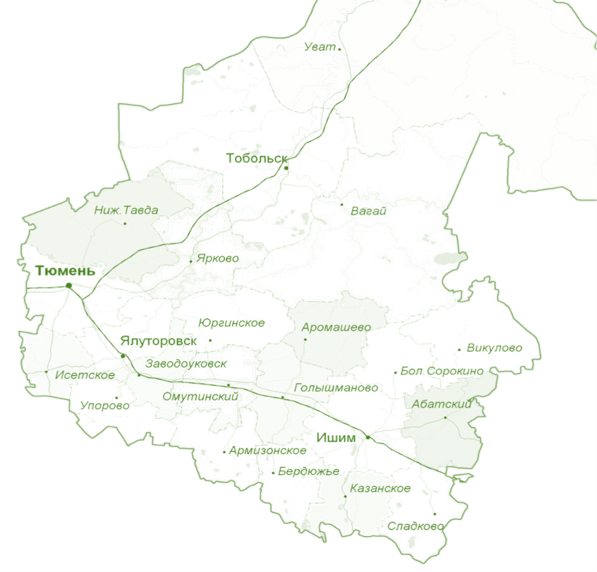
Тюмень, 27 октября 2016 г.
Единые методические дни
Профессиональных Образовательных Организаций Тюменской области
Участники: заместители руководителей, руководители СЦК, методисты, руководители ПЦК, преподаватели
«Социальный договор 2.0.
Проектирование образовательных маршрутов профессионального роста педагогических коллективов ПОО»
Дискуссионная площадка «5 вопросов»
Цель: формирование предложений по проектированию образовательных маршрутов профессионального роста педагогических коллективов ПОО
Модератор:
Иванычева Татьяна Алексеевна, к.с.н., доцент, начальник ОПМСПО ТОГИРРО

Slide 2


ВЕДУЩИЕ
ИДЕИ
Международный симпозиум «Образование в интересах устойчивого развития для всех поколений – социальный договор» 10-11 февраля 2016г., Минск, БГПУ
Развитие
Полипрофессиональное сообщество
Местное сообщество
Регионализация
Включенное участие
Диалог
Кооперация
Человеческие ресурсы
Управление ресурсами
Сетевое взаимодействие
Педагогическая поддержка
Ресурсные центры
Идеи кооперации и коллективного управления
Развитие – это «РАБОТА С БУДУЩИМ»
Управление развитием – управление ресурсами сообществ
Кооперация для консолидации, обмена и приумножения ресурсов развития
Диалог, сетевое взаимодействие, СОЦИАЛЬНОЕ ПАРТНЕРСТВО
Тюмень, 27 октября 2016 г.

Slide 3
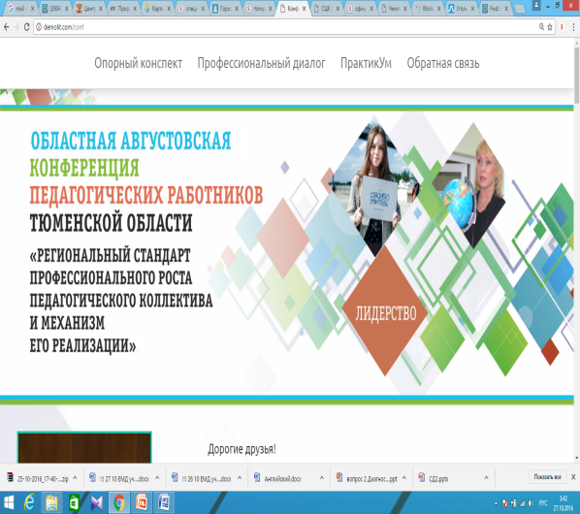
Единые методические дни
Профессиональных Образовательных Организаций Тюменской области
ТЮМЕНСКИЙ ОБЛАСТНОЙ ГОСУДАРСТВЕННЫЙ ИНСТИТУТ
РАЗВИТИЯ РЕГИОНАЛЬНОГО ОБРАЗОВАНИЯ (ТОГИРРО)
Дискуссионная площадка «5 вопросов»
ВОПРОС 1. «Социальный договор 2.0.»: основные подходы к практике реализации в Тюменской области
Кускова Марина Валентиновна,
к.п.н., доцент, проректор ТОГИРРО
Тема конференции АВГУСТ 2016 :
Региональный стандарт
профессионального роста педагогического коллектива
и механизм его реализации
Составляющие стандарта:
- алгоритм работы с коллективом (внутри коллектива) – как базовый инвариант набора обязательных действий, который, в свою очередь, может и должен дополняться вариативным перечнем мероприятий с учётом особенностей конкретного коллектива;
- базовый перечень управленческих инструментов, ориентированных на реализацию сформированного плана действий (инвариант технологии управления изменениями);
- минимальный спектр вопросов (задач), которые определяются в качестве обязательных для решения в текущем учебном году во всех педагогических коллективах (может дополняться, исходя из анализа уровня выполнения задачи в конкретном коллективе).
Механизм реализации регионального стандарта профессионального роста педагогического коллектива в 2016-2017 учебном году - «социальный договор 2.0»
http://demolit.com/conf
«Социальный договор 1.0.» 2015 Г.
Тюмень, 27 октября 2016 г.

Slide 4

Единые методические дни
Профессиональных Образовательных Организаций Тюменской области
ТЮМЕНСКИЙ ОБЛАСТНОЙ ГОСУДАРСТВЕННЫЙ ИНСТИТУТ
РАЗВИТИЯ РЕГИОНАЛЬНОГО ОБРАЗОВАНИЯ (ТОГИРРО)
Дискуссионная площадка «5 вопросов»
«Социальный договор 2.0.»: основные подходы к практике реализации ПОО СПО Тюменской области
Технология проведения
Дискуссионной площадки:
Генерирование идеи – работа в команде
Команды коллег – предлагают, задают вопросы, уточняют, выявляют особенности реализации СД.2.0 в СПО, подводят к обобщению и рекомендациям
Слушают все идеи и мнения, не оценивают, не критикуют)!
Презентация деятельности команды: презентация каждой идеи (2 минуты).
Этапы проведения
Дискуссионной площадки:
Формирование группы участников (5 групп). (1 мин.)
Ознакомление с заданием участников практикума. (4 мин.)
Распределение практико-ориентированных заданий по группам участников, выполнение задания (10 мин.)
Представление результатов о проделанной работе. (10 мин.)
Рефлексия. (5 мин.)
Тюмень, 27 октября 2016 г.

Slide 5
Единые методические дни
Профессиональных Образовательных Организаций Тюменской области
ТЮМЕНСКИЙ ОБЛАСТНОЙ ГОСУДАРСТВЕННЫЙ ИНСТИТУТ
РАЗВИТИЯ РЕГИОНАЛЬНОГО ОБРАЗОВАНИЯ (ТОГИРРО)
Дискуссионная площадка «5 вопросов»
«Социальный договор 2.0.»: основные подходы к практике реализации в системе профессиональных образовательных организаций (ПОО)
среднего профессионального образования (СПО)
ВОПРОС 2. Алгоритм реализации Социального договора 2.0 (ДОУ, ОО, МОУО)
Задание
Направления реализации
Инструменты реализации
А.Преемственность: -в содержании образования
- в технологиях обучения
- в требованиях к результатам
Б. Профессиональная культура: - конструктивное общение (профессиональные объединения)
- коллективная ответственность (мотивирующее управление)
- общественная открытость (клубная деятельность)
В. Моделирование сред развития: - уклад, традиции (духовно-нравственная, социо-культурная среда)
- мобильные пространства (предметно-развивающая, профориентационная среда)
- профессиональный оптимизм (здоровьеформирующая среда, IT-среда)
Тюмень, 27 октября 2016 г.

Slide 6

СИНКВЕЙН
Единые Методические Дни
Профессиональных Образовательных Организаций
27 октября 2016 г.
1 . строка – заголовок, включающий ключевое слово/ словосочетание –
Социальный договор 2.0.
Проектирование образовательных маршрутов профессионального роста педагогических коллективов ПОО
2 строка – два прилагательных –
АКТУАЛЬНЫЙ, НЕОБХОДИМЫЙ…
3 строка – три глагола
ИССЛЕДОВАТЬ, СТРУКТУРИРОВАТЬ, АДАПТИРОВАТЬ…
4 строка – фраза несущая определенный смысл –
«Деятельность – единственный путь к развитию»
Бернард Шоу
«Найди цель – ресурсы найдутся»
Махатма Ганди
«При единении и малое растет …»
Саллюстий
…..
5 строка – вывод
Алгоритм реализации СД.2.0 на основе …
Тюмень, 27 октября 2016 г.

Slide 7
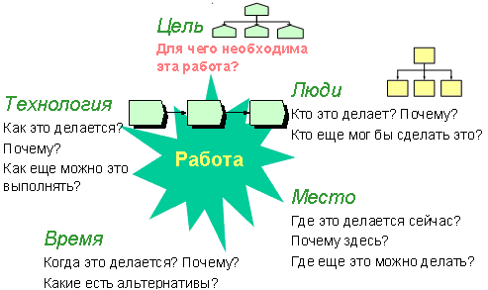
Бизнес-проектирование.
Технология анализа и оптимизации бизнес-процессов
Метод пяти вопросов
предлагает участникам рабочей группы по улучшению процесса на основе разработанной процессной схемы "как есть" последовательно по каждой работе, составляющих процесс управления - планирование, организация, мотивация, контроль, задать пять следующих групп вопросов (см. рис.1).
Проектирование
образовательных маршрутов профессионального роста педагогических коллективов ПОО СПО ТО
Педагогический
коллектив ПОО ТО
РУМК
ПОО СПО ТО
Интеллектуальная территория
ПОО СПО ТО
Ноябрь-декабрь 2016
Январь-март 2017
Рисунок 1. Метод пяти вопросов
Тюмень, 27 октября 2016 г.

Slide 8
Тюмень, 26 октября 2016 г.
Единые методические дни
Профессиональных Образовательных Организаций Тюменской области
Участники: руководители ПОО ТО, руководители Студенческих Научных Обществ (СНО), заведующие отделениями, председатели методических комиссией
«Исследовательская деятельность обучающихся СПО: проблемы и перспективы»
Семинар - «погружение»
Цель: выработать рекомендации по развитию системы исследовательской работы в ПОО
на основе компетентностного подхода.
Модераторы:
Важнова Елена Радиковна, к.п.н., заместитель директора УМР ГАПОУ ТО «Тюменский колледж водного транспорта»
Павленко Татьяна Алиевна, преподаватель, руководитель ЦМК «Социально-гуманитарных и экономических дисциплин» ГАПОУ ТО «Голышмановский агропедагогический колледж»

Slide 9
Содержание :
1. Представление опыта участия во Всероссийском конкурсе работ научно-технического творчества студентов, обучающихся по программам среднего профессионального образования
Руководители команд победителей конкурса НТТ-2016
2. Практикумы:
А.«Методические приемы, направленные на формирование исследовательской компетенции студентов».
Б.«Организация исследовательской деятельности в ПОО»
В. «Проектно-исследовательская деятельность»
3. Опыт проектной деятельности студентов, обучающихся по программам среднего профессионального образования
4. «Система оценки качества исследовательской деятельности студентов»
5. Подведение итогов работы площадки
Тюмень, 26 октября 2016 г.

Slide 10
Проблема
Актуальные роли педагога
Сеем разумное, доброе, вечное…
1. Исследователь
2. Консультант
3. Организатор учебно-воспитательного процесса
4. Руководитель проектов
5. Навигатор работы со знанием для формирования навыков обучающихся
Задача педагога
– создание и организация условий, инициирующих учебно-воспитательную деятельность обучающихся, ведущую к образовательным результатам, отвечающим новым запросам общества.
Выбирай цель, которая опережает время…
Непрерывное профессиональное развитие педагогических кадров Тюменской области: проблемы и перспективы // Кускова М. В., проректор ТОГИРРО, к.п.н. Август, 2016
Тюмень, 26 октября 2016 г.

Slide 11

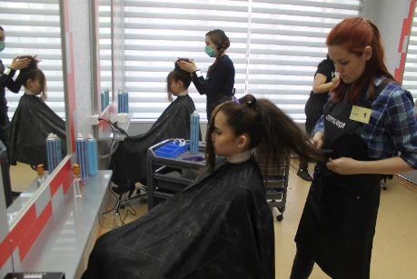

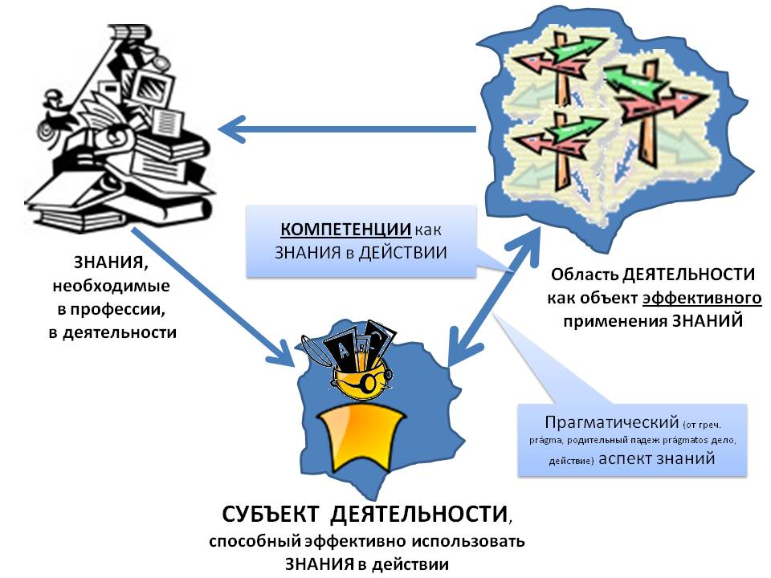
КОМПЕТЕНТНОСТНЫЙ ПОДХОД
«Исследовательская деятельность обучающихся СПО: проблемы и перспективы»
Повышение квалификации на базе образовательных организаций , в которых уже существуют образовательные практики
нового типа.
Деятельностный характер обучения
на основе организации исследовательской и проектной деятельности
Обучение команд
Тюмень, 26 октября 2016 г.

Slide 12

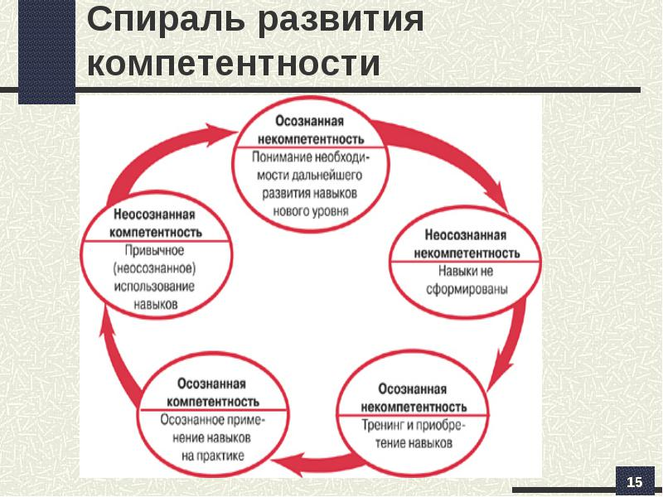

Требования к педагогам :
на основе
Профессионального Стандарта (ПС) и ФГОС
овладение новыми педагогическими технологиями, ориентированными на достижение планируемых образовательных результатов;
проектирование учебно-воспитательного процесса в современных средах (информационной, здоровьесберегающей и др.), моделирование пространства;
работа в команде.
Непрерывное профессиональное развитие педагогических кадров Тюменской области: проблемы и перспективы // Кускова М. В., проректор ТОГИРРО, к.п.н. Август, 2016
Тюмень, 26 октября 2016 г.

Slide 13
Приказ от 8 сентября 2015 г. N 608н Об утверждении профессионального стандарта
«Педагог профессионального обучения, профессионального образования и дополнительного профессионального образования» Зарегистрировано в Минюсте России
24 сентября 2015 г. № 38993
Трудовая функция:
1. Организация учебной деятельности обучающихся по освоению учебных предметов, курсов, дисциплин (модулей) программ профессионального обучения, СПО и (или) ДПП.
Трудовые действия (ТД):
ТД-1 Руководство учебно-профессиональной, проектной, исследовательской и иной деятельностью обучающихся по программам СПО и (или) ДПП, в том числе подготовкой выпускной квалификационной работы (если она предусмотрена).
Необходимые знания (НЗ):
Необходимые умения (НУ):
НУ-1 Консультировать обучающихся на этапах выбора темы, подготовки и оформления проектных, исследовательских, выпускных квалификационных работ, в процессе прохождения практики (для преподавания по программам СПО и ДПП).
НЗ-3 Методология, теоретические основы и технология научно-исследовательской и проектной деятельности (для преподавания по программам СПО и ДПП).
НЗ-4 Научно-методические основы организации учебно-профессиональной, проектной, исследовательской и иной деятельности обучающихся.
НЗ-5 Требования к оформлению проектных и исследовательских работ, отчетов о практике (для преподавания по программам СПО и ДПП).
Тюмень, 26 октября 2016 г.

Slide 14
В соответствии с пп. 10, 11 Приказа Минобрнауки России от 1 июля 2013 г. № 499 «Об утверждении Порядка организации и осуществления образовательной деятельности по дополнительным профессиональным программам»
(ППП «Педагогика и психология профессионального образования»)
компетенции обучающихся (слушателей) соответствовать требованиям
ФГОС ВО по направлению подготовки
44.03.04 Профессиональное обучение (по отраслям)
Приказ Министерства образования и науки РФ
от 1 октября 2015 г. N 1085.
Виды деятельности:
учебно-профессиональная деятельность (УПД)
научно-исследовательская деятельность (НИД)
образовательно-проектировочная деятельность (ОПД)
организационно-технологическая деятельность (ОТД)
Тюмень, 26 октября 2016 г.

Slide 15
Приказ Минобрнауки России от 28.07ю.2014 №805(ред. От 09.04.2015)
«Об утверждении федерального государственного образовательного стандарта среднего профессионального образования по специальности
10.02.01 Организация и технология защиты информации»
(Зарегистрировано в Минюсте России 21.08.2014 №33750).
ТРЕБОВАНИЯ К РЕЗУЛЬТАТАМ ОСВОЕНИЯ ПРОГРАММЫ ПОДГОТОВКИ СПЕЦИАЛИСТОВ СРЕДНЕГО ЗВЕНА
Техник по защите информации должен обладать общими компетенциями, включающими в себя способность:
ОК 1. Понимать сущность и социальную значимость своей будущей профессии, обладать высокой мотивацией к выполнению профессиональной деятельности в области обеспечения информационной безопасности.
ОК 2. Организовывать собственную деятельность, выбирать типовые методы и способы выполнения профессиональных задач, оценивать их эффективность и качество.
ОК 3. Принимать решения в стандартных и нестандартных ситуациях и нести за них ответственность.
ОК 4. Осуществлять поиск и использование информации, необходимой для эффективного выполнения профессиональных задач, профессионального и личностного развития.
ОК 5. Использовать информационно-коммуникационные технологии в профессиональной деятельности.
ОК 6. Работать в коллективе и команде, эффективно общаться с коллегами, руководством, потребителями.
ОК 7. Брать на себя ответственность за работу членов команды (подчиненных), результат выполнения заданий.
ОК 8. Самостоятельно определять задачи профессионального и личностного развития, заниматься самообразованием, осознанно планировать повышение квалификации.
ОК 9. Ориентироваться в условиях частой смены технологий в профессиональной деятельности.
ОК 10. Применять математический аппарат для решения профессиональных задач.
ОК 11. Оценивать значимость документов, применяемых в профессиональной деятельности.
ОК 12. Ориентироваться в структуре федеральных органов исполнительной власти, обеспечивающих информационную безопасность.
Тюмень, 26 октября 2016 г.

Slide 16
Практикум
«Проектно-исследовательская деятельность»
План проведения:
Формирование группы участников практикума (6-8). (2 мин.)
Ознакомление с заданием участников практикума. (5 мин.)
Распределение практико-ориентированных заданий по группам участников практикума. (5 мин).
Время на выполнение задания (20 мин.)
Представление результатов о проделанной работе. (30 мин.)
Рефлексия. (5 мин.)
Генерирование идеи – работа в команде
Презентация деятельности команды: презентация каждой идеи (5-7 минут).
Команды коллег – задают вопросы, уточняют, выявляют особенности организации занятий подводят к обобщению и рекомендациям (не оценивают, не критикуют).
Подведение итогов выполнения практического задания.
ЗАДАНИЕ:
ОПИШИТЕ НАПРАВЛЕНИЯ ДЕЯТЕЛЬНОСТИ ПЕДАГОГА И ОБУЧАЮЩЕГОСЯ С ТОЧКИ ЗРЕНИЯ ПРОЦЕССА ОРГАНИЗАЦИИ ВИДА ПРОЕКТНОЙ ДЕЯТЕЛЬНОСТИ (на выбор), УЧИТЫВАЯ СПЕЦИФИКУ ДАННОГО ТИПА ПРОЕКТА
Тюмень, 26 октября 2016 г.

Slide 17
Практикум
«Проектно-исследовательская деятельность»
Типы и виды проектов:
тип: Исследовательские проекты.
Научно-практические конференции, семинары, круглые столы, дни науки, фестивали и т.д.
2. тип: Информационные проекты.
создание базы данных в ПОО;
создание Web-сайта;
создание программного продукта и т.д..
3. тип: Творческие проекты.
сценарий видеофильма,
спектакля; программы к праздникам;
план сочинения, статьи репортажа, дизайна и рубрик газеты,
альманаха, альбома и прочее; экспедиция, спортивная игра; и т.д.
4. Игровые проекты.
Дни открытых дверей (презентации ОПОП,
профориентационное тестирование);
профориентационные экскурсии и профессиональные пробы
на площадке организаций-работодателей; и т.д.
5.тип: Практические проекты – образовательные
дипломное/курсовое проектирование, практические и лабораторные занятия, презентации ОПОП, и т.д.

Slide 18
РАЗДАТОЧНЫЙ МАТЕРИАЛ
Практикум
«Проектно-исследовательская деятельность»
Практикум
«Проектно-исследовательская деятельность»
Вид исследовательского проекта:___________________________________
Виды профессиональной деятельности педагога (УПД-n, НИД-n, ОПД-n, ОТД-n, ТД-n, НУ-n, НЗ-n) | Вид организационной деятельности | Развиваемые ОК обучающегося
Приказ от 8 сентября 2015 г. N 608н Об утверждении профессионального стандарта
«Педагог профессионального обучения, профессионального образования и дополнительного профессионального образования» Зарегистрировано в Минюсте России
24 сентября 2015 г. № 38993
В соответствии с пп. 10, 11 Приказа Минобрнауки России от 1 июля 2013 г. № 499 «Об утверждении Порядка организации и осуществления образовательной деятельности по дополнительным профессиональным программам»
(ППП «Педагогика и психология профессионального образования»)
компетенции обучающихся (слушателей) соответствовать требованиям
ФГОС ВО по направлению подготовки
44.03.04 Профессиональное обучение (по отраслям)
Приказ Министерства образования и науки РФ
от 1 октября 2015 г. N 1085.
Приказ Минобрнауки России от 28.07ю.2014 №805(ред. От 09.04.2015)
«Об утверждении федерального государственного образовательного стандарта среднего профессионального образования по специальности
10.02.01 Организация и технология защиты информации»
(Зарегистрировано в Минюсте России 21.08.2014 №33750).
Тюмень, 26 октября 2016 г.

Slide 19
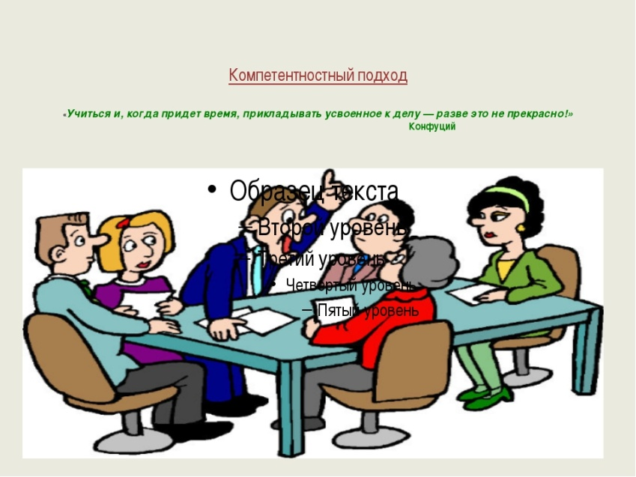

Практикум
«Проектно-исследовательская деятельность»
ЗАДАНИЯ:
ПРЕДСТАВЬТЕ ХАРАКТЕРИСТИКУ ПРОЕКТНОЙ ДЕЯТЕЛЬНОСТИ
ОПИШИТЕ НАПРАВЛЕНИЯ ДЕЯТЕЛЬНОСТИ ПЕДАГОГА И ОБУЧАЮЩЕГОСЯ В ПРОЦЕССЕ ОРГАНИЗАЦИИ ПРОЕКТНОЙ ДЕЯТЕЛЬНОСТИ
ВЫЯВИТЕ ОСНОВНЫЕ ПОДХОДЫ К ОЦЕНИВАНИЮ ПРОЕКТНОЙ ДЕЯТЕЛЬНОСТИ
АНКЕТА
Практикум
«Проектно-исследовательская деятельность»
РАЗДАТОЧНЫЙ МАТЕРИАЛ
Практикум
«Проектно-исследовательская деятельность»
Тюмень, 26 октября 2016 г.

Slide 20
«Исследовательская деятельность обучающихся СПО: проблемы и перспективы»
Модель организации исследовательской деятельности в ПОО
Аудиторная деятельность
Внеаудиторная деятельность
Проектно-исследовательский комплекс
Проектная деятельности
Проектирование
дипломных/курсовых работ
Научно-техническое творчество
Лабораторный комплекс
Исследовательская деятельности
Конкурсы
Интерактивная среда
Олимпиады
Зона индивидуальной работы
Командное обучение
Конференции
«Зона доверия»
Интерактивное взаимодействие
Форумы
Мониторинг
Система оценки качества исследовательской деятельности
Критерии и показатели оценивания
качества исследовательской деятельности
«Индивидуальные программы - образовательные маршруты обучения»

Slide 21
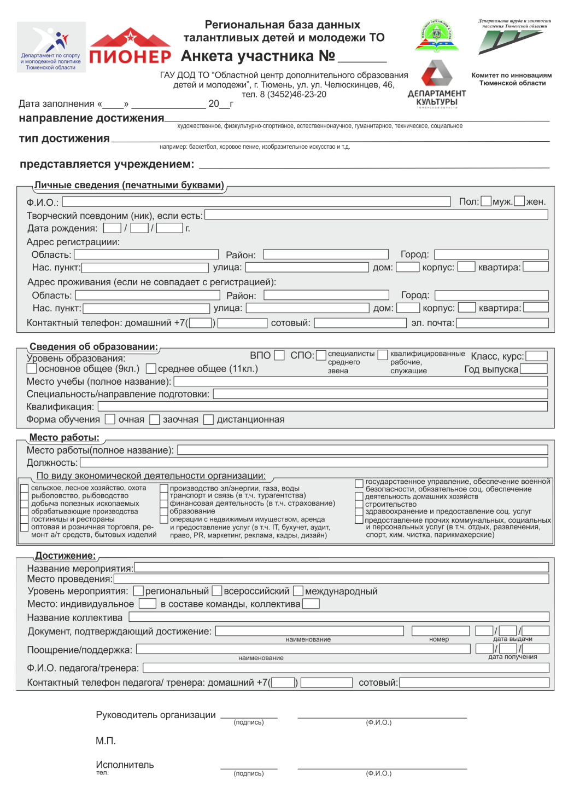

Тюмень, 26 октября 2016 г.

Slide 22
ТЮМЕНСКИЙ ОБЛАСТНОЙ ГОСУДАРСТВЕННЫЙ ИНСТИТУТ
РАЗВИТИЯ РЕГИОНАЛЬНОГО ОБРАЗОВАНИЯ (ТОГИРРО)
Иванычева Татьяна Алексеевна
к.с.н. доцент, начальник отдела программно-методического сопровождения профессионального образования Центра непрерывного профессионального образования ГАОУ ТО ДПО "ТОГИРРО«
Федеральный эксперт качества профессионального образования РФ
Почетный работник высшего профессионального образования РФ
профессор РАЕ, DOCTOR OF SCIENCE, HONORIS CAUSA
ivanicheva_ta@mail.ru
8 (3452) 59-83-85, 8-912-929-04-39.
Тюмень, 26 октября 2016 г.

